Slide 1

Қатты денелердегі қысым
Физика сабағы • 7-сынып
Сабақ мақсаты
Бүгін біз не үйренеміз?
Қысымның мағынасын түсіну
Өмірмен байланыстыру
Есептер шығару
Қысымның физикалық мағынасын түсіндіріп, p = F/S формуласын қолдану дағдысын дамытамыз
Қатты денелердегі қысымды арттыру және азайту әдістерін күнделікті өмірдегі мысалдармен байланыстырамыз
Практикалық есептер арқылы өлшем бірліктерін дұрыс қолдануды және есептеу дағдыларын жетілдіреміз
«Ереже – баршаға ортақ» — бүгінгі сабағымыздың құндылық негізі

Slide 2

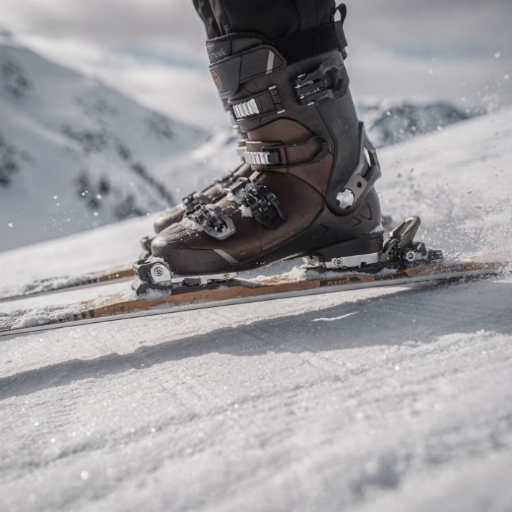
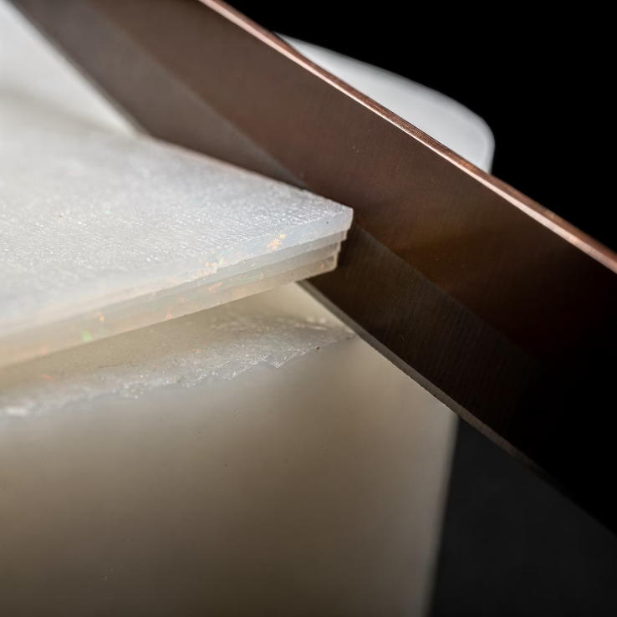
ОЙ ҚОЗҒАУ
Күнделікті өмірдегі қызық құбылыстар
Неге шаңғы қарға батпайды?
Неге өткір пышақ оңай кеседі?
Адам қарға басқанда батып кетеді, бірақ шаңғымен жүргенде еркін қозғалады. Бұл неліктен?
Өткір пышақ материалды тез кеседі, ал доғал пышақ қиындайды. Бұл құбылыстың себебі неде?
Жауабы: Бұл құбылыстардың кілті – күштің ауданға бөлінуі. Бүгінгі сабақта осы сырды ашамыз!

Slide 3
Қысым деген не?
Қысым – қатты дененің тірекке (бетке) түсіретін әсерінің бірлік ауданға келетін шамасы. Басқаша айтқанда, қысым күштің қаншалықты «шоғырланғанын» көрсетеді.
Қысым денені құрайтын бөлшектердің тіректі итеруінен пайда болады. Неғұрлым күш үлкен болса немесе жанасу ауданы кіші болса, соғұрлым қысым жоғары болады.
1
2
3
Қысым күші (F)
Жанасу ауданы (S)
Қысым (p)
Дене бетке қандай күшпен әсер етеді? Ньютонмен (Н) өлшенеді.
Дене мен тірек қай аудан бойынша жанасады? Шаршы метрмен (м²) өлшенеді.
Бірлік ауданға түсетін күш. Паскальмен (Па) өлшенеді.

Slide 4

НЕГІЗГІ ФОРМУЛА
Қысымды қалай есептейміз?
p = F / S
p – қысым (Па)
F – қысым күші (Н)
S – жанасу ауданы (м²)
Өлшем бірліктері
Формуланың мағынасы
Есте сақта!
1 Па = 1 Н/м²
Қысым күшке тура пропорционал, ал ауданға кері пропорционал.
Ауданды міндетті түрде м²-қа айналдырып есептеу керек!
1 кПа = 1000 Па
1 МПа = 1 000 000 Па
Паскаль (Па) – қысымның халықаралық бірлігі, ұлы француз ғалымы Блез Паскальдың құрметіне аталған

Slide 5


Қысымды арттыру әдістері
Кейбір жағдайларда біз қысымды арттыруымыз керек. Мұны екі негізгі әдіспен жасауға болады:
Күшті арттыру
Массасы үлкен дене көбірек қысым жасайды. Мысалы: балға ұрғанда күш қолдану
Ауданды азайту
Сол күш кіші ауданға түссе, қысым артады. Мысалы: ине, пышақ, шеге
Ине
Пышақ
Коньки
Шеге
Ұшы өте өткір – аудан минималды, матаға оңай өтеді
Қырының жұқалығы арқылы жоғары қысым жасайды
Жіңішке жүзі мұзға терең қысым түсіріп, сырғанауды жеңілдетеді
Өткір ұшы ағашқа оңай кіруге мүмкіндік береді

Slide 6
Қысымды азайту әдістері
Көп жағдайда біз қысымды азайтуымыз керек, әсіресе жұмсақ бетке әсер еткенде немесе қауіпсіздікті
қамтамасыз еткенде:
Күшті азайту
Ауданды ұлғайту
Жүктің массасын кемітсек, қысым төмендейді
Жанасу ауданын арттырсақ, қысым біркелкі
таралады және азаяды
Шаңғы
Трактор дөңгелектері
Құрылысшы тақтайы
Кең табаны арқылы адамның салмағы үлкен ауданға таралып, қарға батпауды қамтамасыз етеді
Кең дөңгелектер топыраққа аз қысым түсіріп, тереңге батудан сақтайды
Кең тірек тақтайы салмақты үлкен ауданға бөліп, жұмысшының қауіпсіздігін қамтамасыз етеді

Slide 7
ҚАУІПСІЗДІК
Қысым және еңбек қауіпсіздігі
Құрылыс алаңында
Жол жөндеу жұмыстарында
Ауыр жүк көтергенде тірек бетінің ауданы жеткіліксіз болса, жерге батып немесе тайып құлау қаупі бар. Сондықтан құрылысшылар арнайы кең тақтайларды және арқалықтарды пайдаланады.
Жол катогының массасы өте үлкен. Ол жоғары қысым арқылы асфальт қоспасын тығыздайды. Бұл қасақана қолданылатын әдіс – қысымды арттыру арқылы сапалы жол жабынын алу.
Тірек ауданын есептеп алу міндетті
Каток салмағы 10-15 тонна
Қауіпсіздік коэффициентін сақтау
Жанасу ауданы арнайы есептелген
Ереже бұзылса – жазатайым оқиға
Қысым материалды қажетті тығыздыққа жеткізеді
«Ереже – баршаға ортақ» құндылығы еңбек қауіпсіздігінде ерекше маңызды. Қысым заңдарын білу – өміріңді қорғау!

Slide 8
Жұмысшы мамандықтары және қысым
Көптеген жұмысшы мамандықтарда қысым принциптерін білу өте маңызды. Бұл білім сапалы жұмыс жасауға және қауіпсіздікті қамтамасыз етуге көмектеседі:
Құрылысшы
Жолшы
Тірек аудандарын есептеу, қауіпсіз тіреу құрылымдарын орнату, материал таңдауда қысымды ескеру – құрылысшының күнделікті жұмысы
Жол жабындысының беріктігін қамтамасыз ету үшін қысым арқылы тығыздау технологиясын қолданады. Көлік қозғалысына төтеп беретін жабын жасау
Технолог
Тігінші / Етікші
Өндіріс процестерінде қысымды бақылау, қауіпті жағдайларды болдырмау, материалдың беріктігін есептеу
Аяқкиім табанының ауданын дұрыс жобалау, әртүрлі жағдайларға арналған аяқкиім жасау кезінде қысымды ескеру
Жұмысшы мамандықтарының еңбегін құрметтеу – қоғамның дамуының негізі

Slide 9
1-ЕСЕП
Практикалық есеп: Қауіпсіз тірек таңда
Мектеп шеберханасында 200 Н күшпен (шамамен 20 кг салмақтағы ауыр зат) тақтайға түсіретін болдық. Тірек ретінде 3 нұсқа бар:
1
2
3
А нұсқасы
В нұсқасы
С нұсқасы
Өлшемдері: 10 см × 10 см
Өлшемдері: 20 см × 10 см
Өлшемдері: 25 см × 20 см
Аудан: S = 0,1 м × 0,1 м = ?
Аудан: S = 0,2 м × 0,1 м = ?
Аудан: S = 0,25 м × 0,2 м = ?
Тапсырма қадамдары:
Берілгені:F = 200 Н
g = 10 Н/кг
Табу керек:p₁, p₂, p₃ = ?
Әр тірек үшін ауданды м²-қа айналдырып есепте
p = F / S формуласын қолданып әрқайсысы үшін қысымды табамыз
Қай нұсқа ең қауіпсіз және неліктен?
«Ереже – баршаға ортақ» құндылығымен қалай байланысады?

Slide 10
1-есептің шешімі
С нұсқасы
В нұсқасы
S₃ = 0,25 м × 0,2 м = 0,05 м²
А нұсқасы
S₂ = 0,2 м × 0,1 м = 0,02 м²
S₁ = 0,1 м × 0,1 м = 0,01 м²
p₃ = F / S₃ = 200 Н / 0,05 м² = 4 000 Па = 4 кПа
p₂ = F / S₂ = 200 Н / 0,02 м² = 10 000 Па = 10 кПа
p₁ = F / S₁ = 200 Н / 0,01 м² = 20 000 Па = 20 кПа
Қорытынды: С нұсқасы ең қауіпсіз, себебі ең төмен қысым жасайды (4 кПа). Неғұрлым аудан үлкен болса, соғұрлым қысым аз болады және тақтай бұзылу қаупі азаяды. Бұл қауіпсіздік ережесінің практикалық қолданылуы!

Slide 11

2-ЕСЕП
Практикалық есеп: Адамның қысымы
Есеп: Массасы 60 кг оқушы табанының жалпы жанасу ауданы 300 см². Оқушының жерге түсіретін қысымын табыңыз.
Берілгені:m = 60 кг
S = 300 см²
g = 10 Н/кг
Табу керек:p = ?
Шешімі:
01
02
03
Ауырлық күшін табамыз
Ауданды м²-қа айналдырамыз
Қысымды есептейміз
F = m × g = 60 кг × 10 Н/кг = 600 Н
S = 300 см² = 300 / 10 000 = 0,03 м²
p = F / S = 600 Н / 0,03 м² = 20 000 Па = 20 кПа
(Есте сақта: 1 м² = 10 000 см²)
Жауабы: Оқушы жерге 20 000 Па (20 кПа) қысым түсіреді. Бұл орташа мән – адамдар әдетте 15-25 кПа аралығында қысым жасайды.

Slide 12
ҰЛТТЫҚ МҰРА
Киіз үй және қысым принциптері
Қазақтың киіз үйі – ғасырлар бойы жетілдірілген инженерлік шешім. Киіз үйдің құрылысында қысым принциптері өте тиімді қолданылған:
Қысым заңдары киіз үйде
Заманауи қолданыс
Кең табан: Керегенің астына қойылатын ағаш табан ауданы кең – киіз үйдің салмағы үлкен ауданға таралады
Киіз үйдегі осы принциптер қазіргі заманғы мамандықтарда да қолданылады:
Киіз қабаттар: Қабырға мен төбеде қалың киіз – салмақты біркелкі бөледі
Сәулетші: Салмақты біркелкі бөлу принципін қолданады
Құрылысшы: Тірек аудандарын есептеуде дәстүрлік білімді пайдаланады
Уық таралуы: Шаңырақтан шығатын көптеген уықтар салмақты тең бөліп, керегеге жіберетін қысымды азайтады
Дизайнер: Түйіндердің берік болуы үшін қысымды дұрыс бөледі
Дөңгелек пішін: Күш бір нүктеге емес, барлық бетке біркелкі түседі
Ата-бабаларымыздың тәжірибелік физика білімі таңқаларлық!
Киіз үй – қазақ халқының инженерлік данышындығының жемісі. Қысым заңдарын білмей-ақ, тәжірибе арқылы ең тиімді шешімдерді тапқан!

Slide 13
БІЛІМДІ ТЕКСЕРУ
Қысқа тест
1-сұрақ: Қысымның формуласы
2-сұрақ: 1 Па нені білдіреді?
A) p = F · S
A) 1 Н · м
B) p = F / S ✓
B) 1 Н/м² ✓
C) p = S / F
C) 1 м/Н
3-сұрақ: Қысымды арттыру тәсілі
4-сұрақ: Трактор неге кең дөңгалақ қолданады?
A) Жанасу ауданын арттыру
A) Қысымды арттыру үшін
B) Жанасу ауданын азайту ✓
B) Қысымды азайту үшін ✓
C) Күшті азайту
C) Күшті азайту үшін
Дұрыс жауаптар саны: 4/4 – өте жақсы! 3/4 – жақсы! 2/4 – қайталау керек!

Slide 14
ҮЙ ТАПСЫРМАСЫ
Зерттеу жұмысы: «Қысым және табан ізі»
Екі аяқкиім таңда
1
Үйде 2 түрлі аяқкиім таңда (мысалы: кроссовка және өкшелі аяқкиім немесе етік). Олардың табан аудандары әртүрлі болуы керек.
Табан ауданын өлше
2
Қағазға табанды бастырып контурын сыз. Торкөз қағаз арқылы немесе сызғышпен шамамен ауданды есепте (см²-пен).
Қысымды есепте
3
Өз салмағыңды өлшеп (немесе шамамен біліп), p = F/S формуласы арқылы екі жағдайдағы қысымды есепте. F = mg формуласын қолдан.
ИИ-мен жұмыс
4
ChatGPT немесе Google Gemini көмегімен: «Менің өлшемдерім бойынша кесте құрастыр, есептеулерімді тексер» деген сұраныс жаса.
Қорытынды жаз
5
Қай аяқкиім қысымды азайтады? Бұл қауіпсіздік ережесіне қалай әсер етеді? 1 минуттық таныстырылымға дайындал.

Slide 15
ҮЙ ТАПСЫРМАСЫ
Қосымша ақпарат
Не қажет?
Бағалау
2 түрлі аяқкиім
Үй тапсырмасына баға қойылмайды, бірақ келесі сабақта 1-2 оқушы өз зерттеуімен бөліседі. Бұл сенің шығармашылық жұмысың!
Қағаз және қарындаш
Сызғыш немесе торкөз қағаз
Таразы (болса)
ChatGPT/Gemini қолжетімділігі
Жаңа технологияларды (ИИ) физика білімімізбен біріктіре отырып, өз зерттеуімізді жүргізе аламыз!

